Slide 1
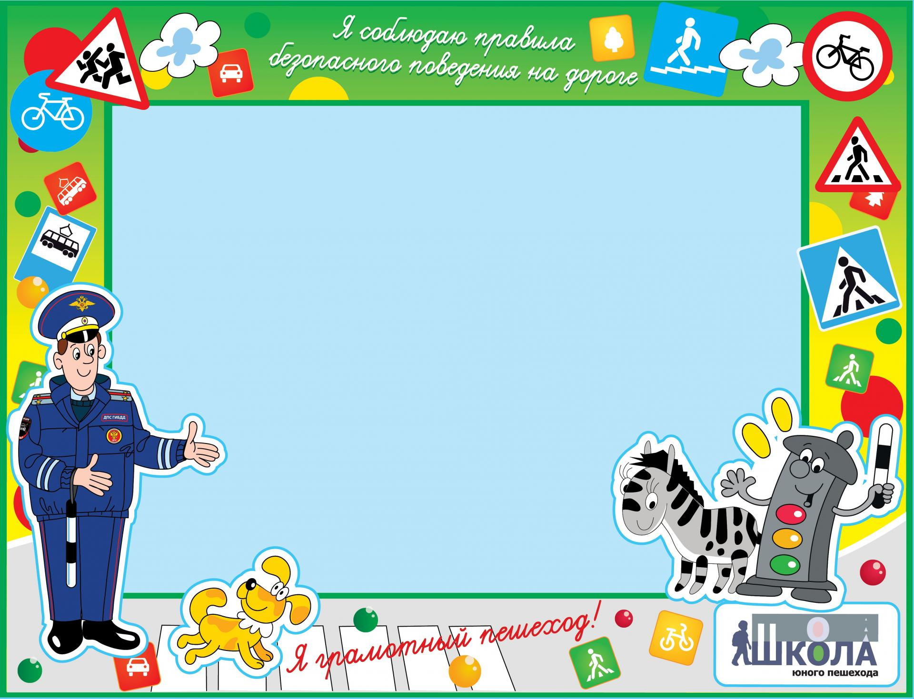
«Роль воспитателя в обучении детей ПДД и воспитание дошкольника как участника дорожного движения»
Выполнила: Терпигорева Н.А., воспитатель
МДБОУ «Детский сад «Колосок»» г.Болгар,
Спасского муниципального района, РТ

Slide 2

Пусть движутся потоками машины,
Водители спокойствие хранят,
Ведь знают все, что правила едины
Для взрослых, пешеходов и ребят.
Дети дошкольного возраста – это особая категория пешеходов и пассажиров. Детей необходимо учить безопасному поведению на улицах, дорогах, в транспорте и правилам дорожного движения. В этом должны принимать участие и родители, и педагоги

Slide 3
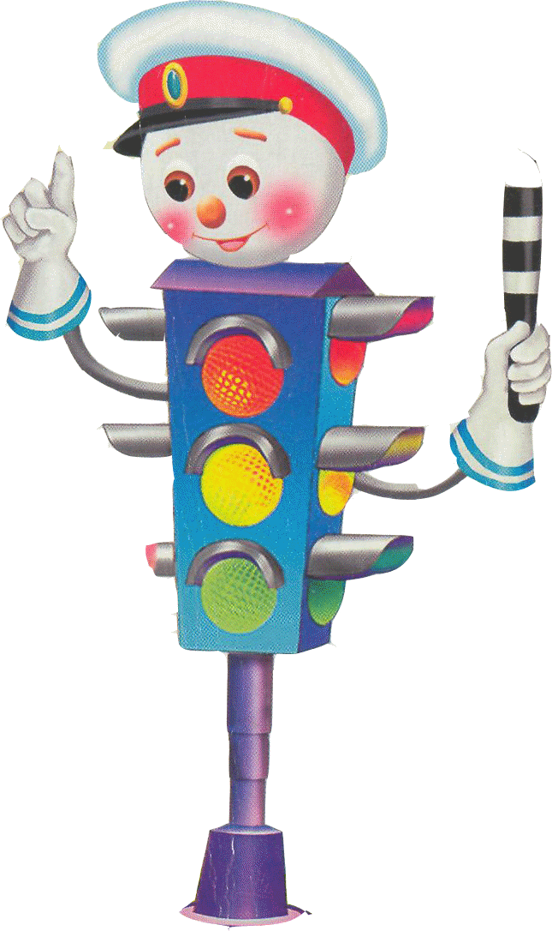
Цель организации работы – формирование и развитие у детей умений и навыков безопасного поведения в окружающей дорожно-транспортной среде
Задачи:
Развитие у детей познавательных процессов, необходимых им для правильной и безопасной ориентации на улице
Формирование у детей навыков и умений наблюдения за дорожной обстановкой , а также формирование устойчивых положительных привычек безопасного поведения на улице
Воспитание дисциплинированности и сознательного выполнения правил дорожного движения, культуры поведения в дорожно-транспортном процессе

Slide 4
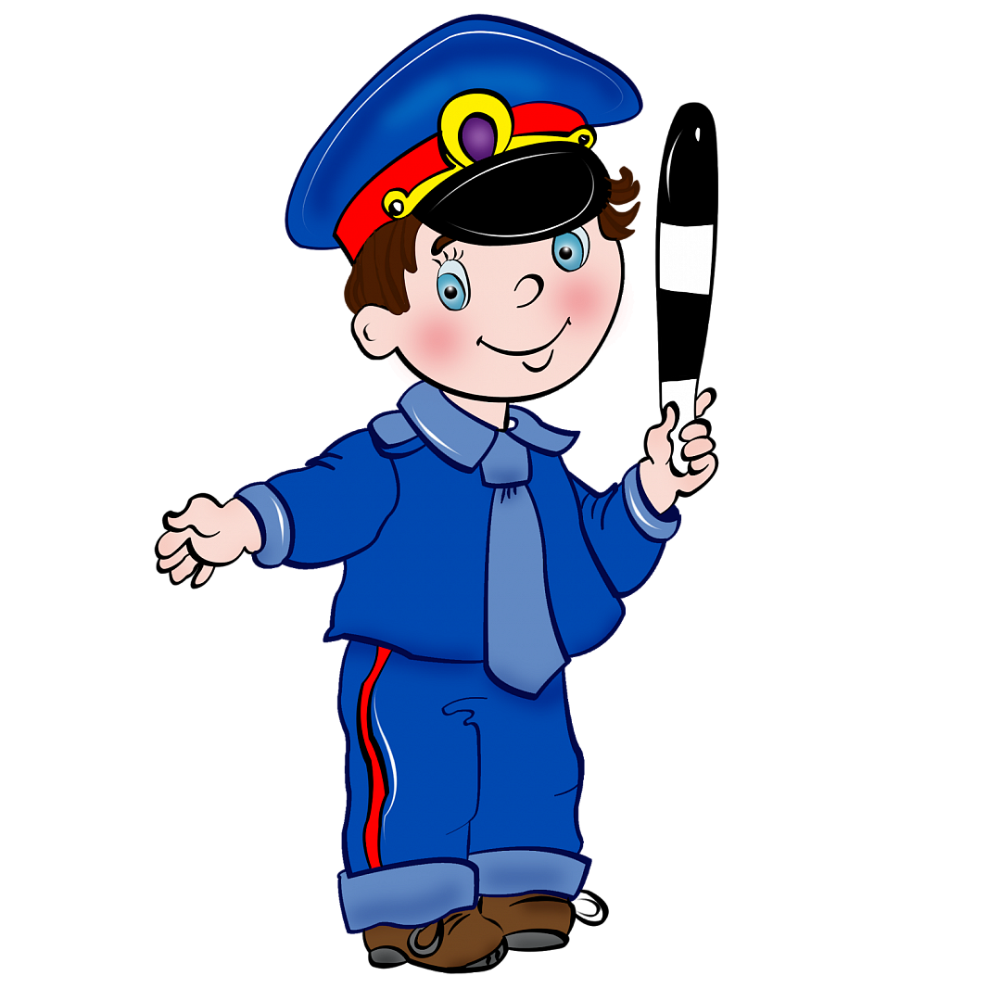
Основные направления работы ДОУ по ПДД:
Профилактическое
Социальное
Образовательное
Воспитательное
Развивающее

Slide 5
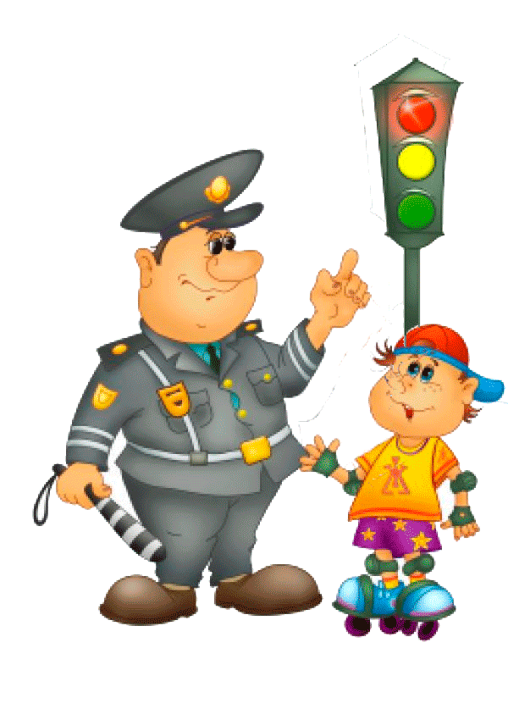
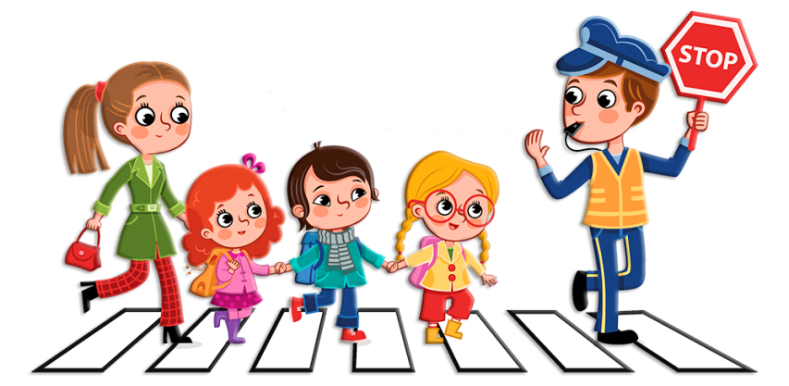
Взаимодействие сотрудников ДОУ по изучению
и соблюдению детьми
правил дорожного движения
ребенок
Заведующий
ДОУ
Заведующий хозяйственной частью ДОУ
Медсестра
Инструктор по физической культуре
Старший воспитатель
Помощники воспитателей
Воспитатели групп
Педагог-психолог
Учитель-логопед
Музыкальный руководитель

Slide 6
Формы работы с детьми по ПДД
Просмотр видео фильмов
Викторины по ПДД
Вручение детьми родителям памяток по ПДД
Просмотр презентаций
Целевые прогулки к перекрестку и остановке
Беседы и разговоры по ПДД
Различные виды ИЗО деятельности
Рассматривание дидактических картинок и иллюстраций
Рассказы воспитателя, чтение худ.литературы
Различные виды игр
Наблюдения за транспортом и пешеходами
Досуги, праздники , развлечения

Slide 7
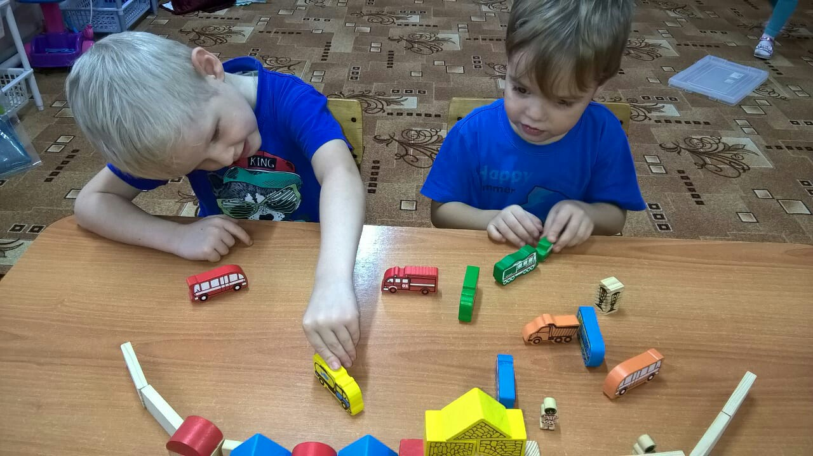
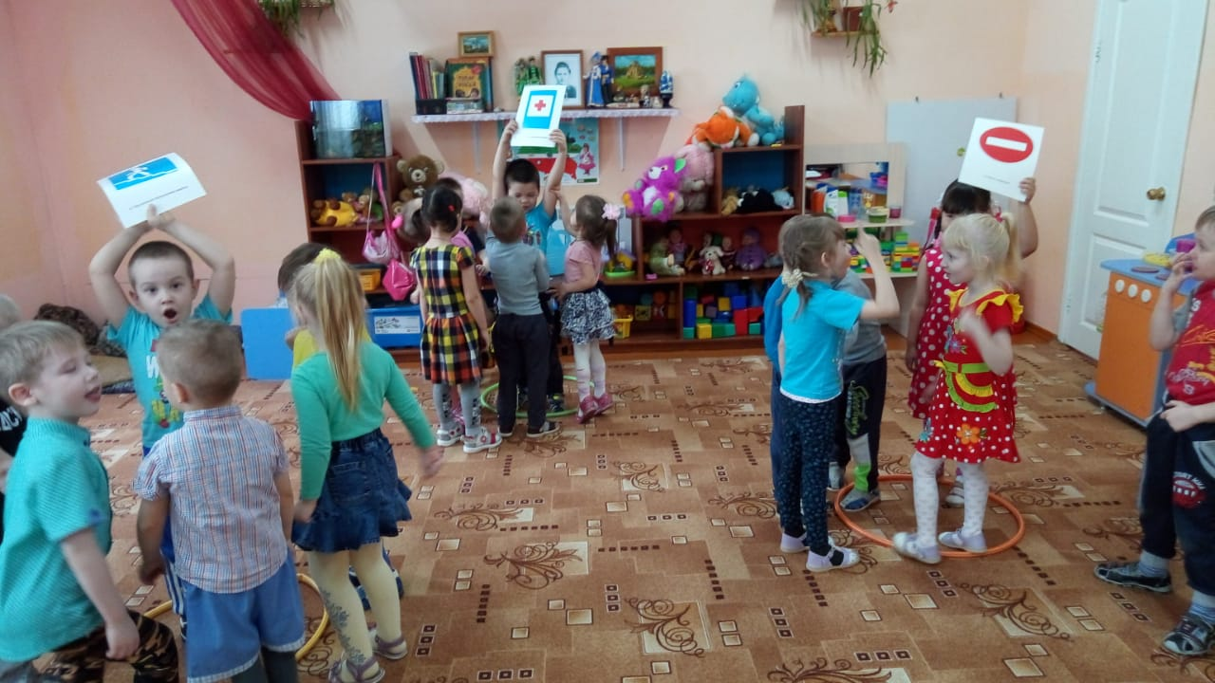
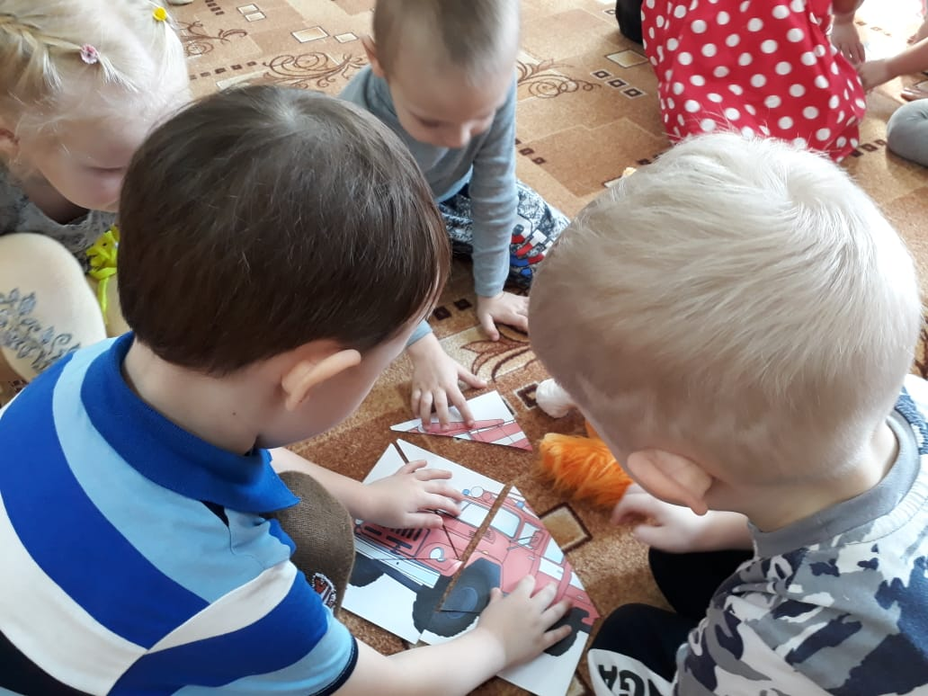
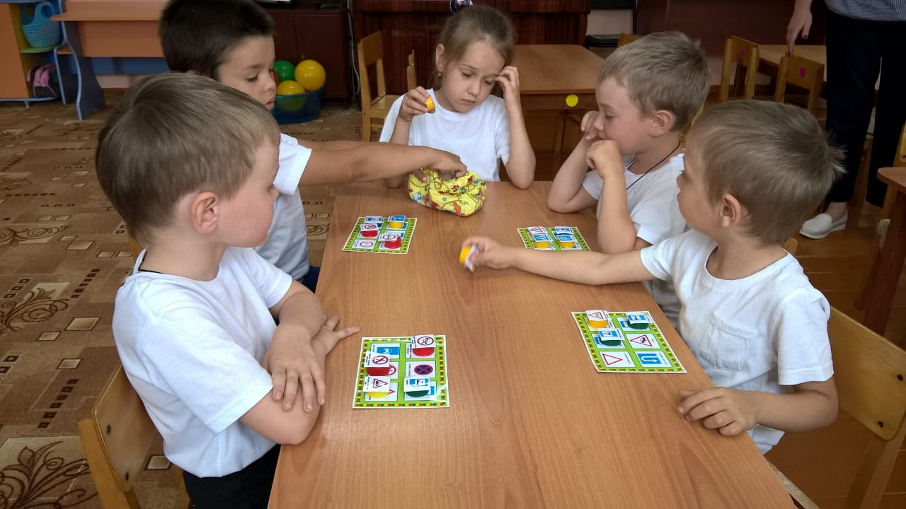
Изучение ПДД через игру

Slide 8
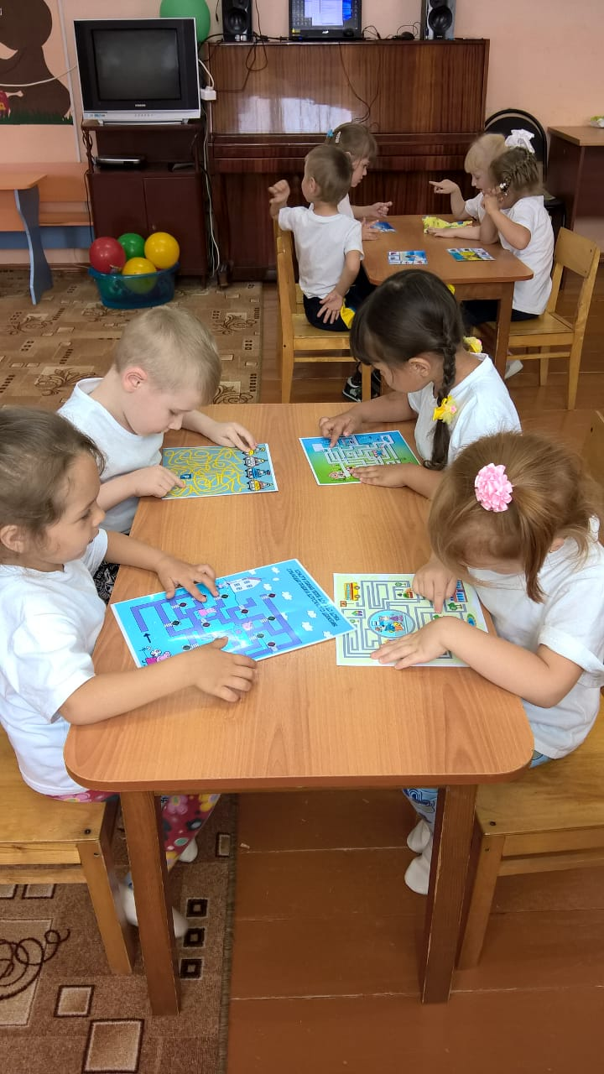
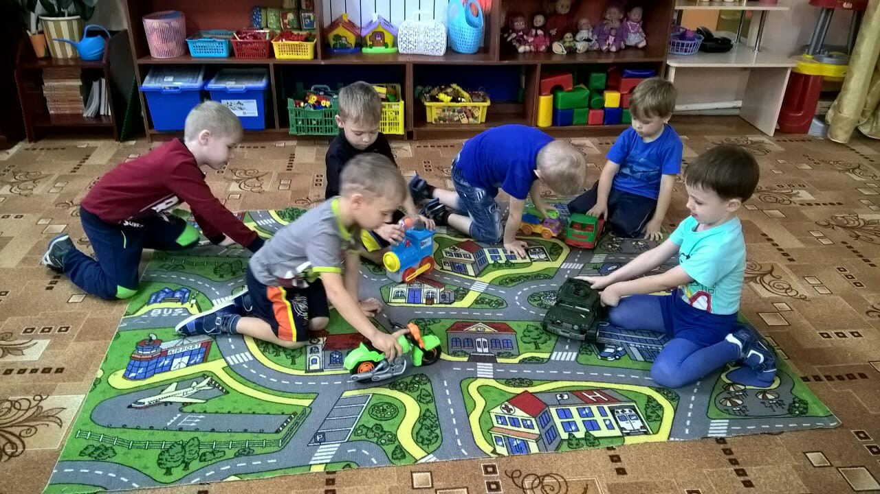
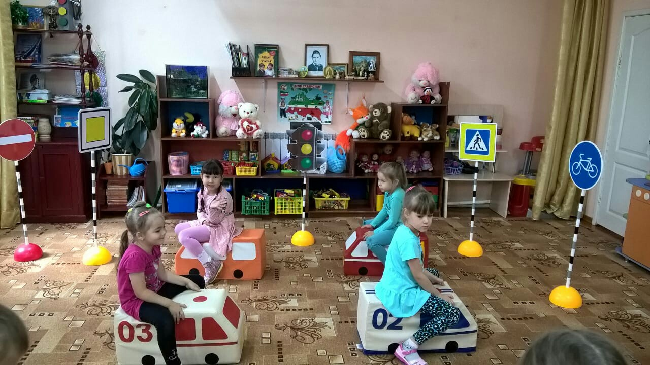

Slide 9

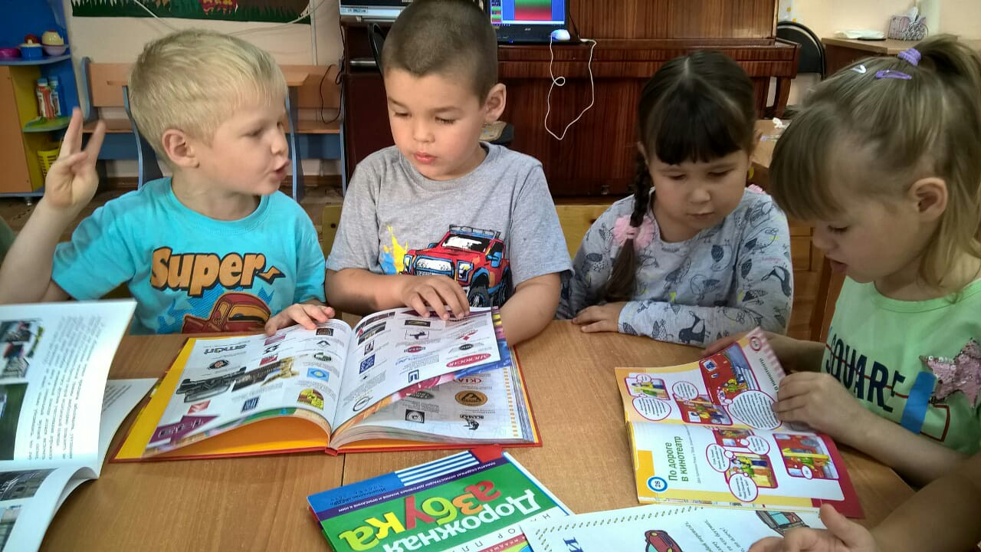
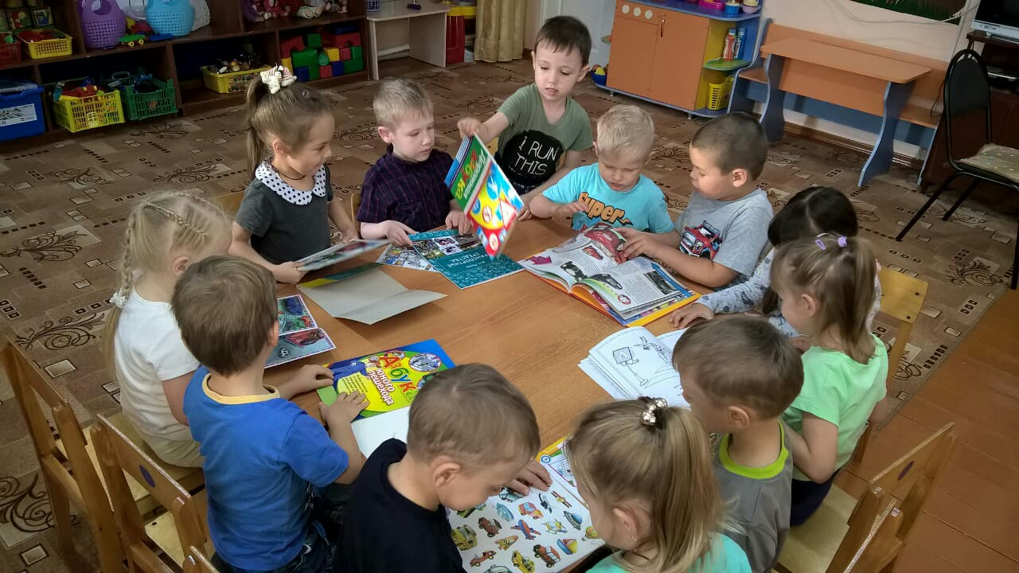
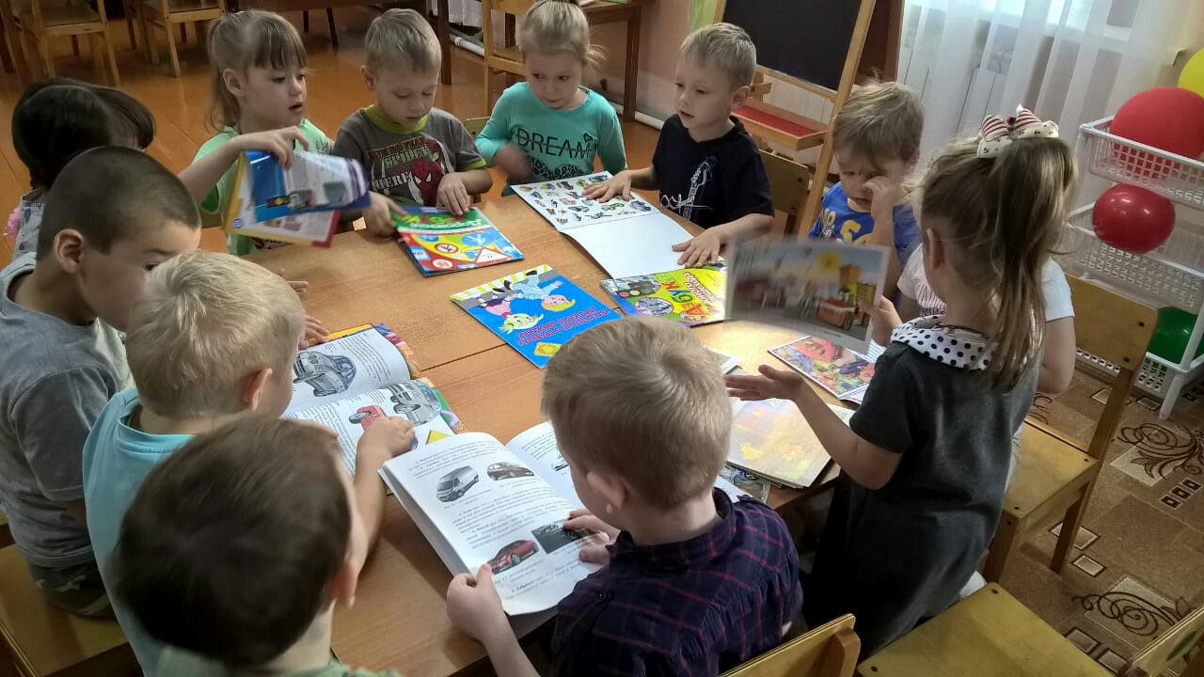
Рассматривание книжек по ПДД, иллюстраций, картинок

Slide 10
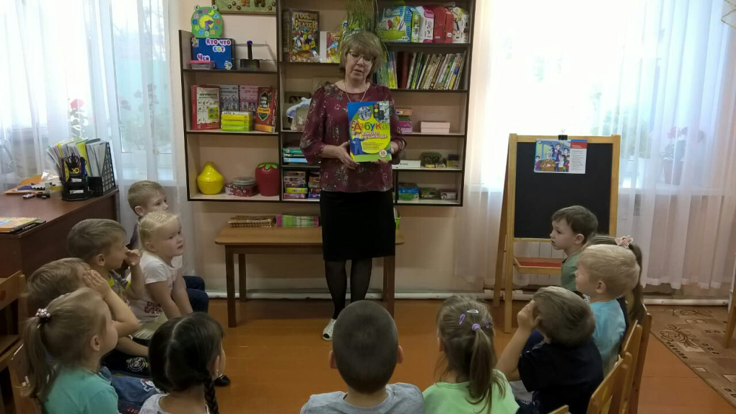
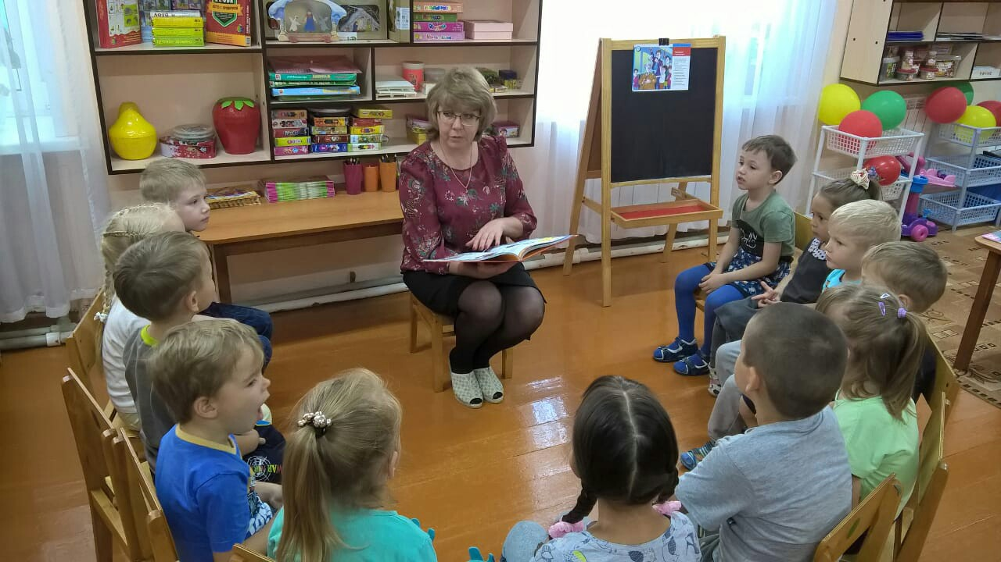
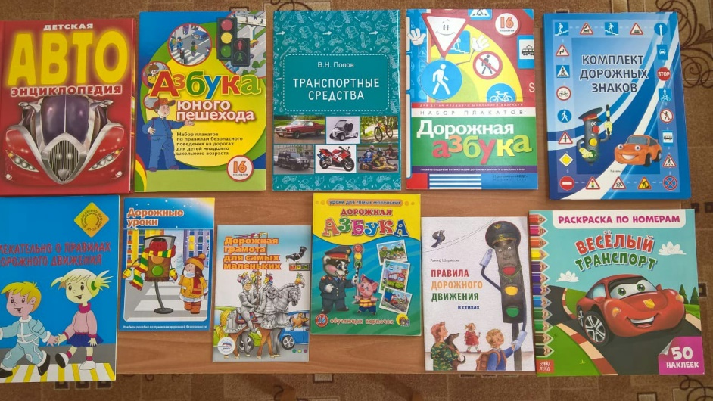
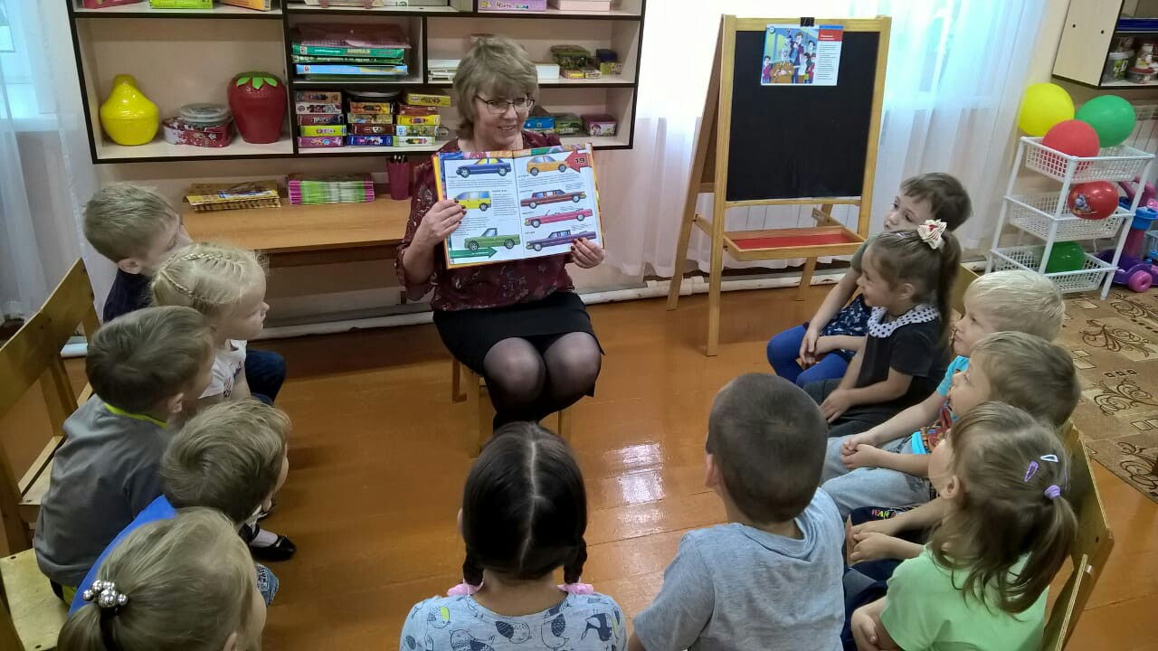
Рассказы воспитателя, чтение художественной литературы

Slide 11
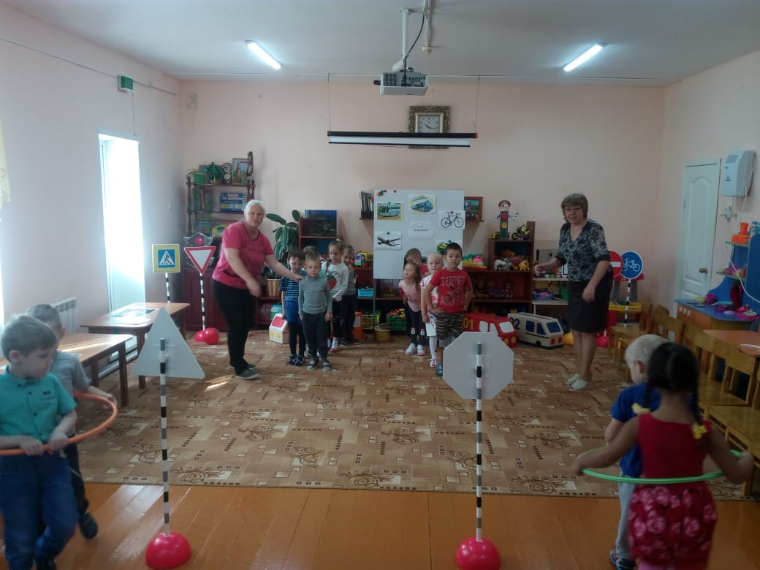
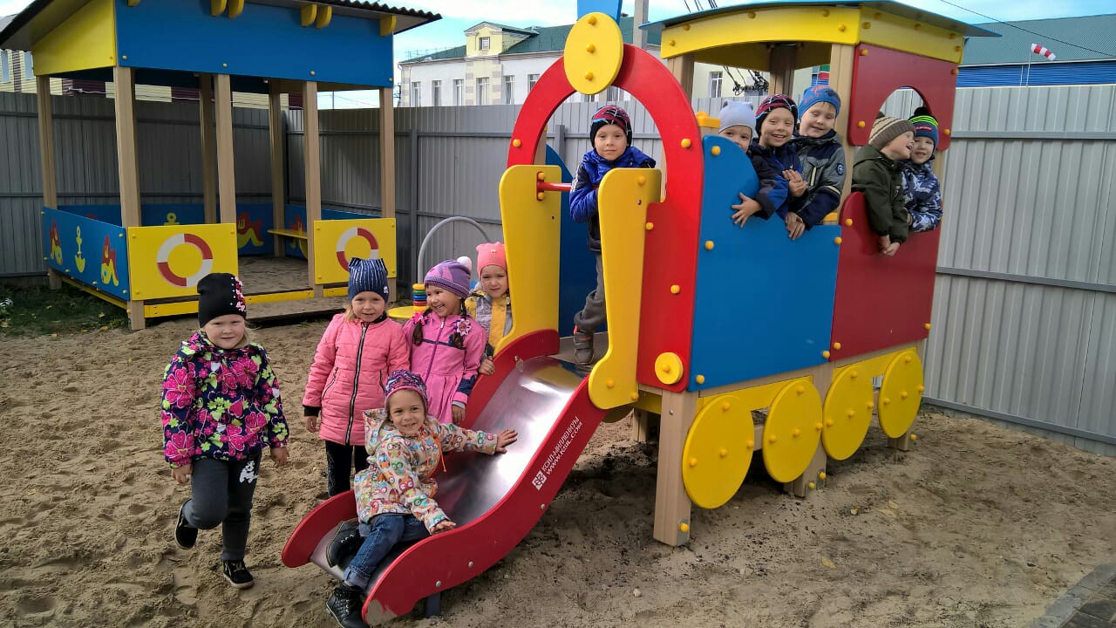
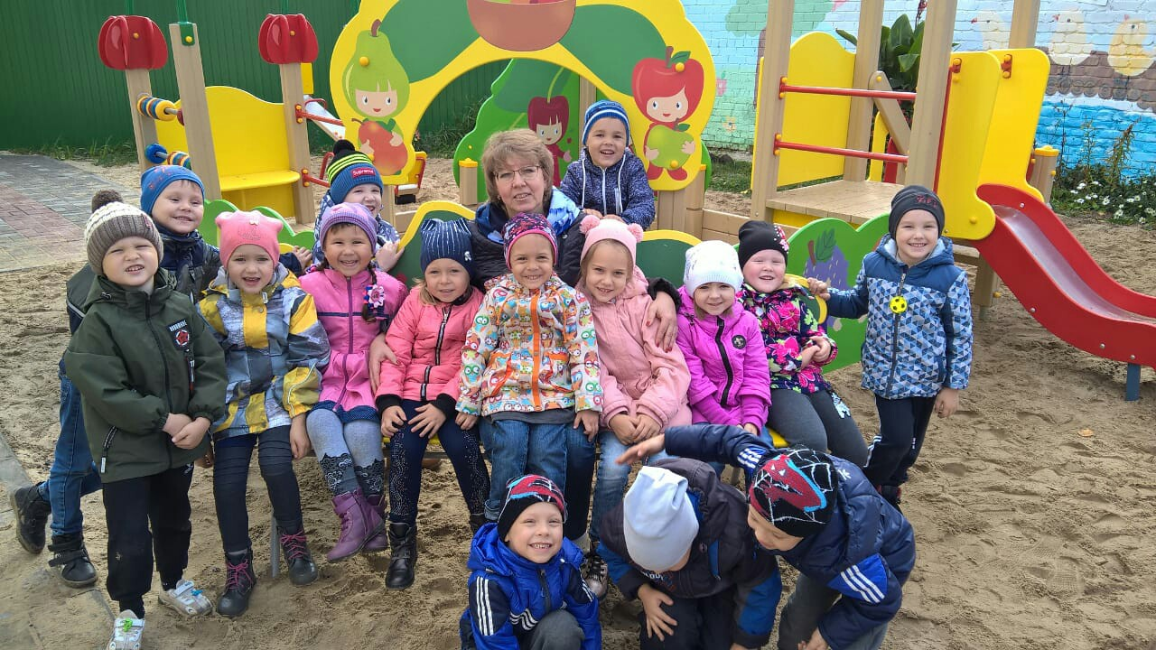
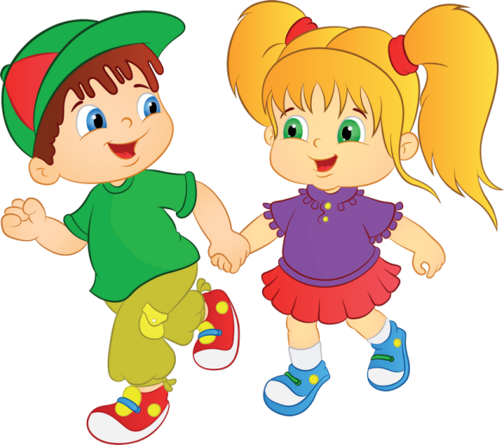
Целевые прогулки, экскурсии, подвижные игры

Slide 12
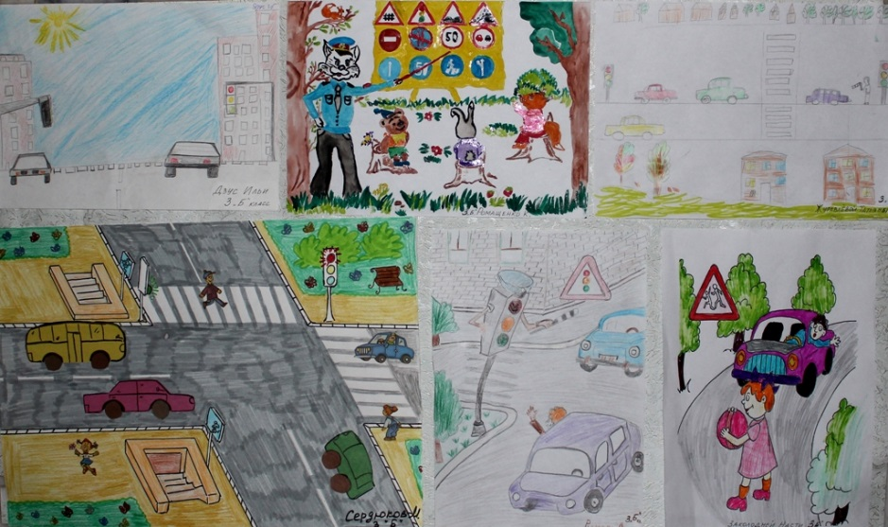
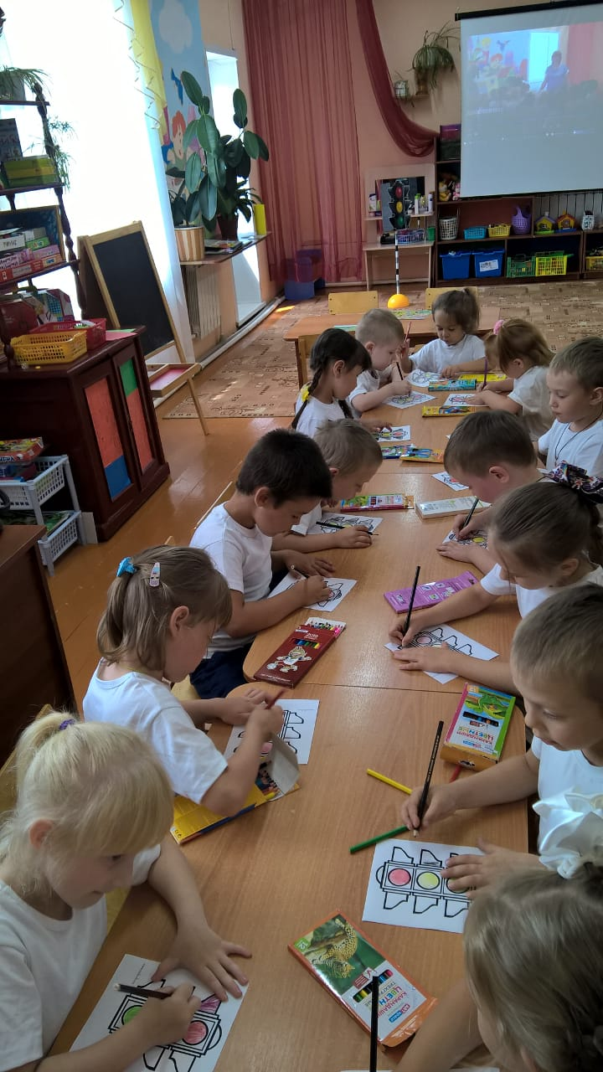
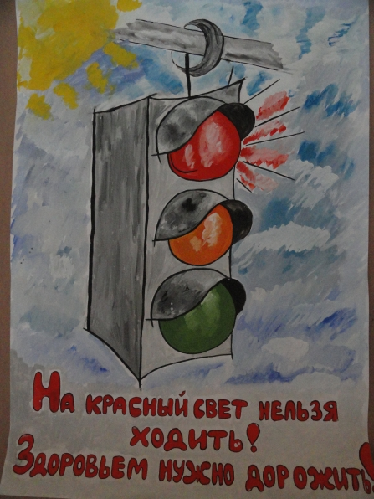
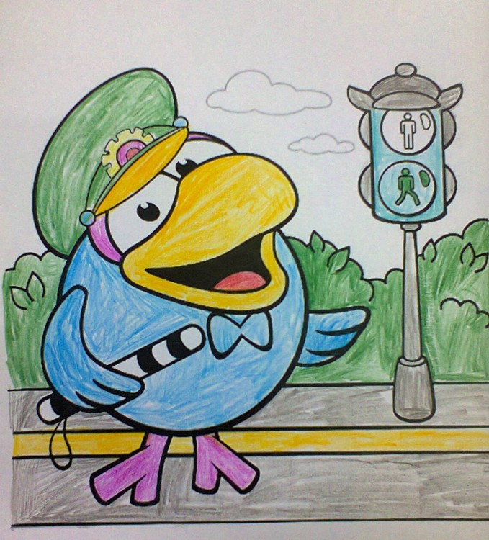
Рисование, раскрашивание
картинок по ПДД

Slide 13
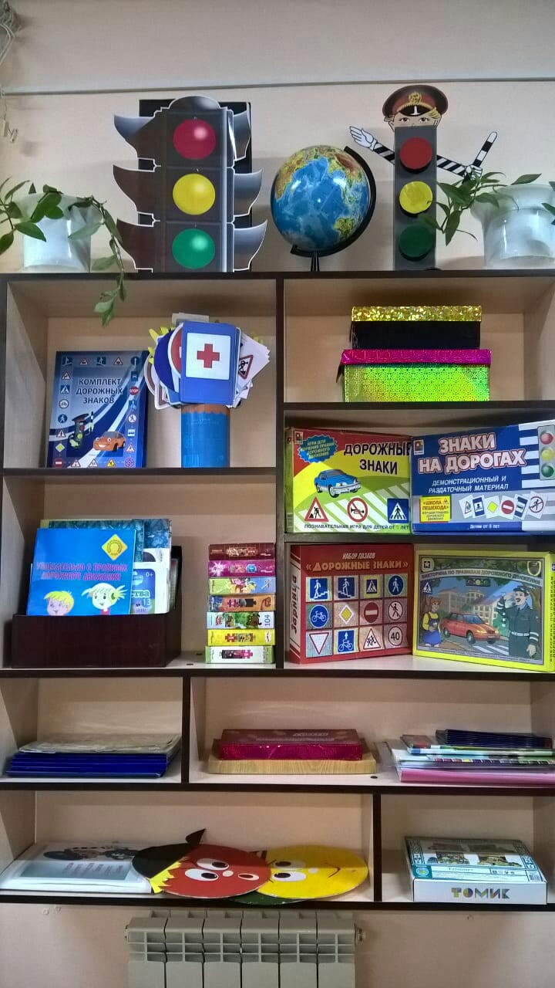
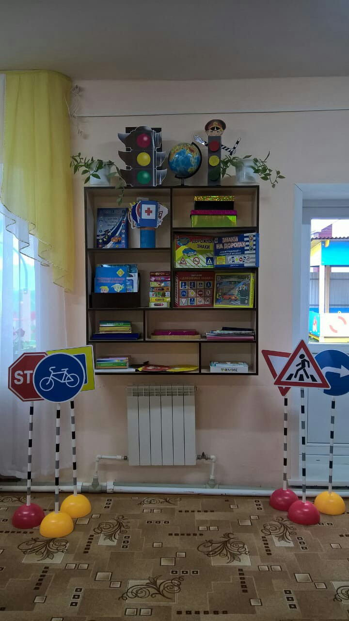
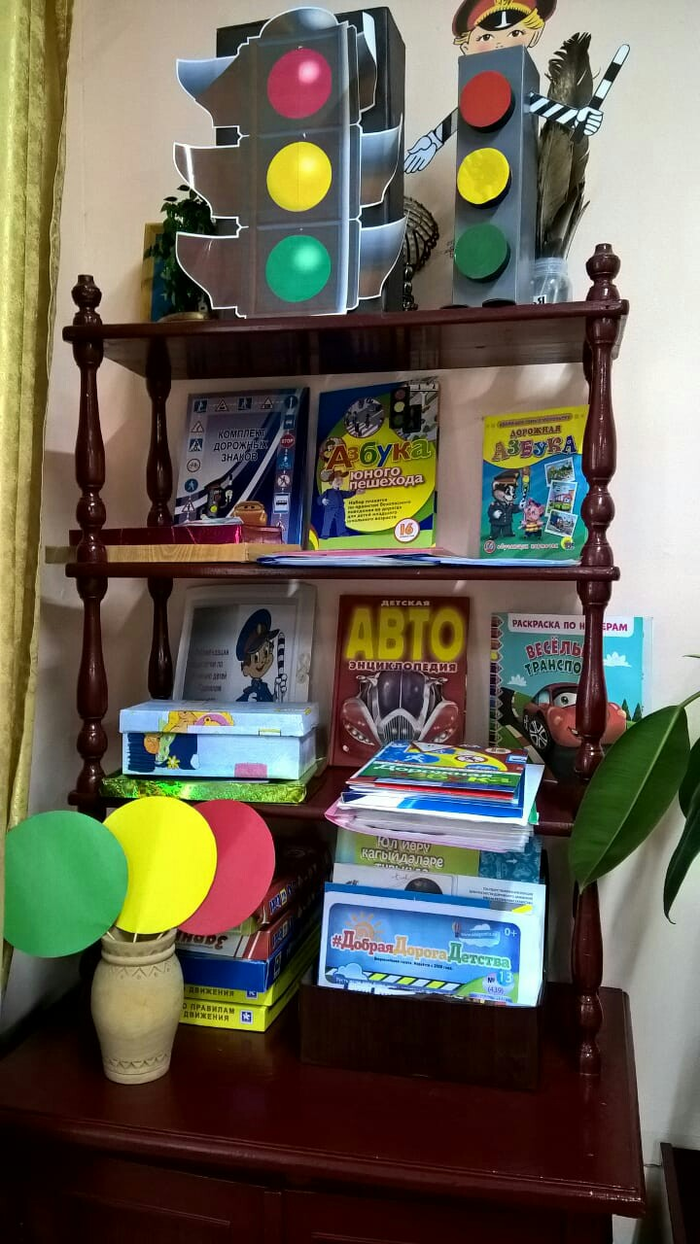
В группах созданы уголки по безопасности ДД

Slide 14
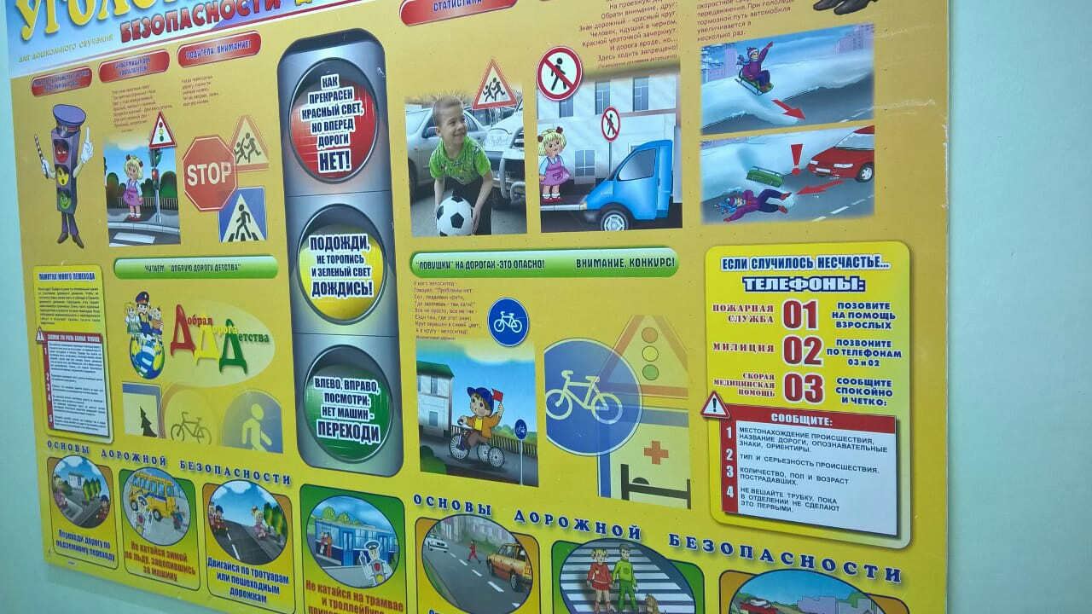
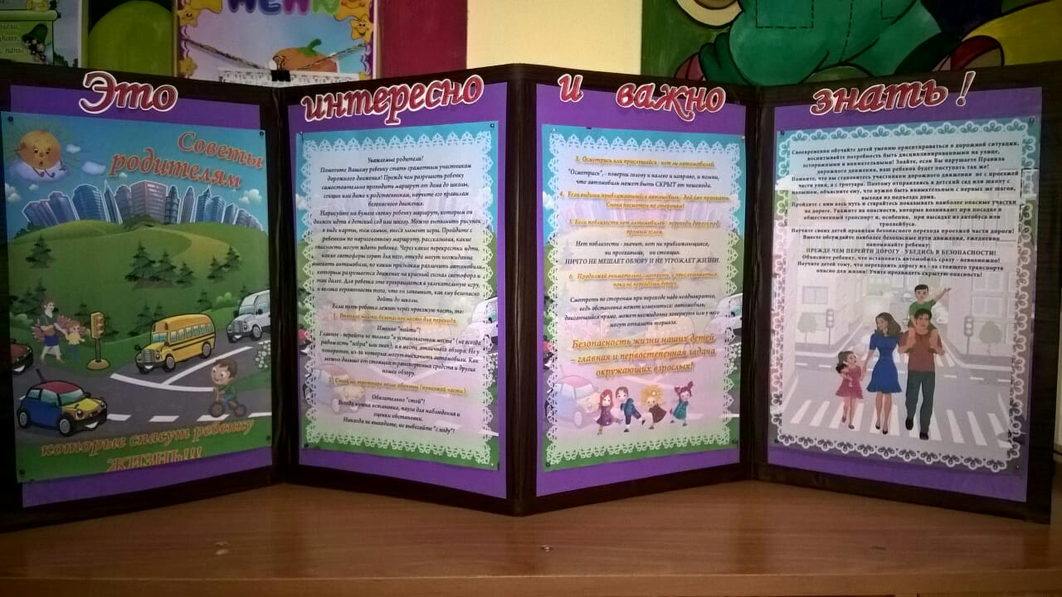
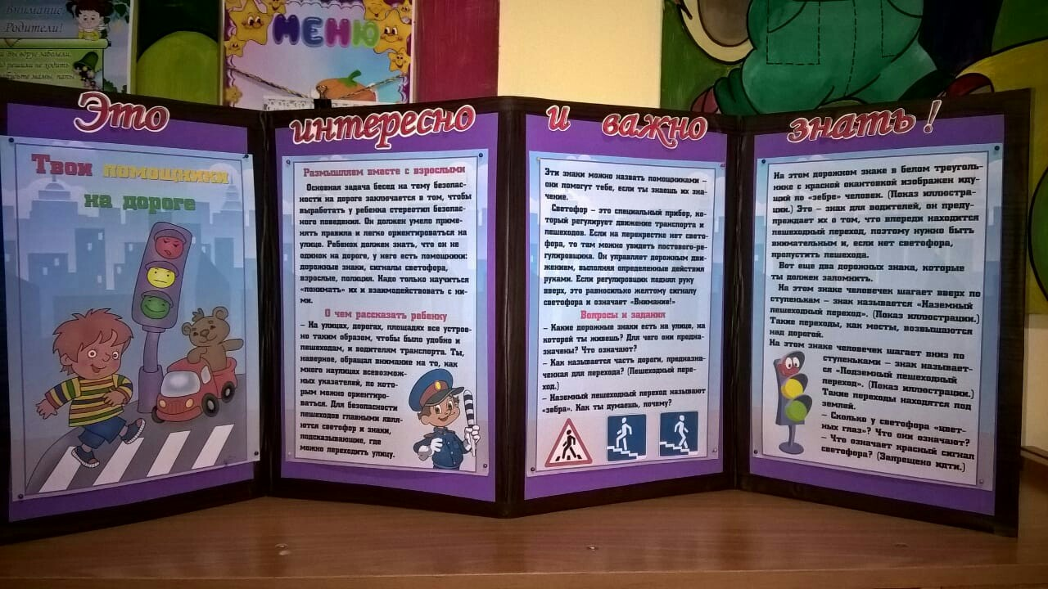
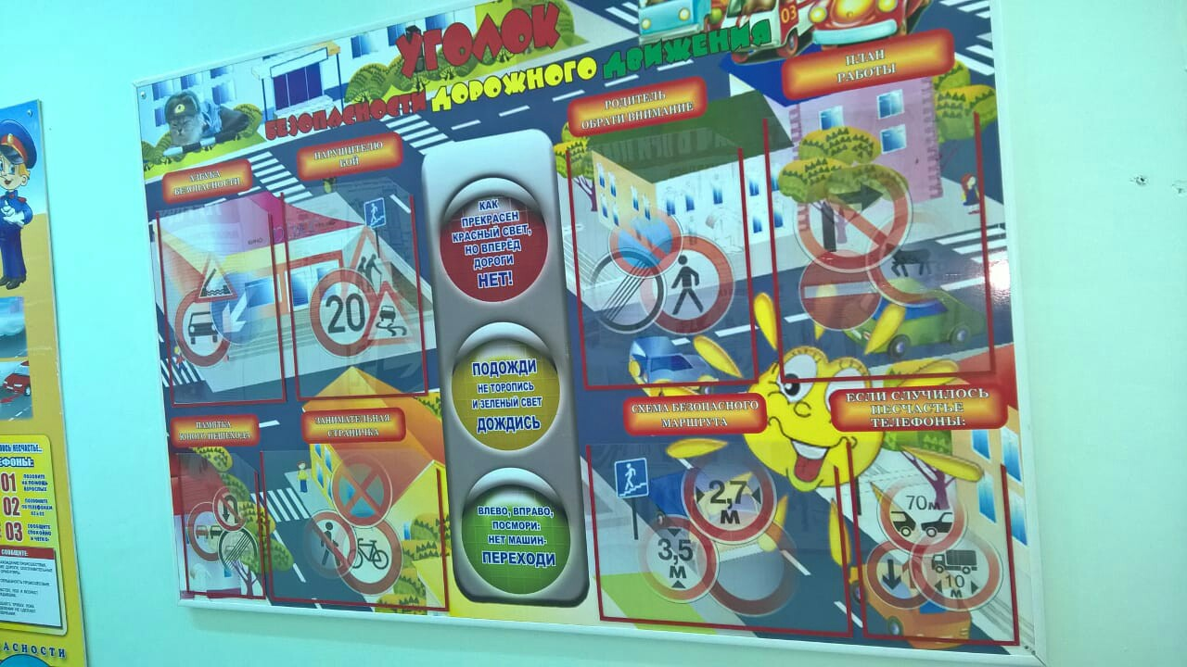
В коридоре помещены информационные стенды, книжки-ширмы

Slide 15
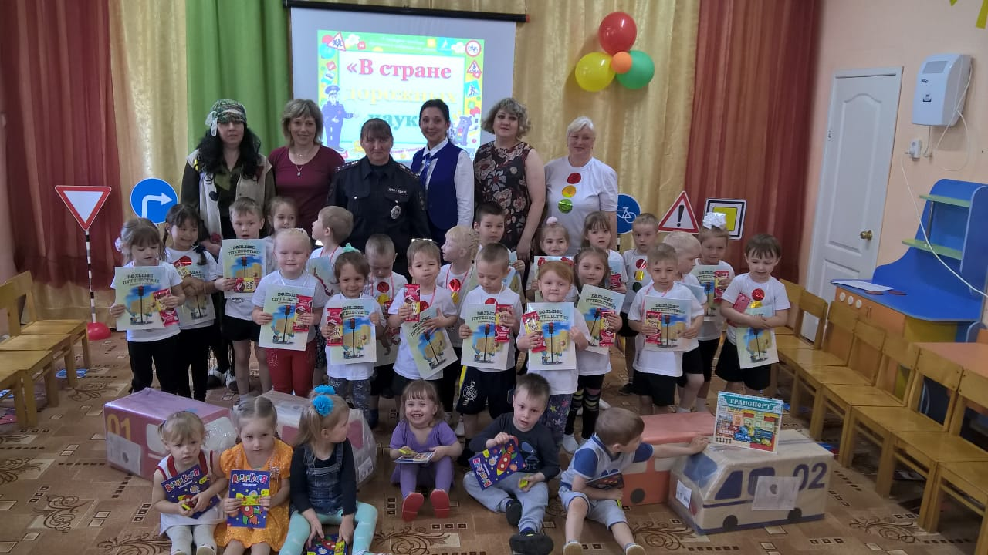
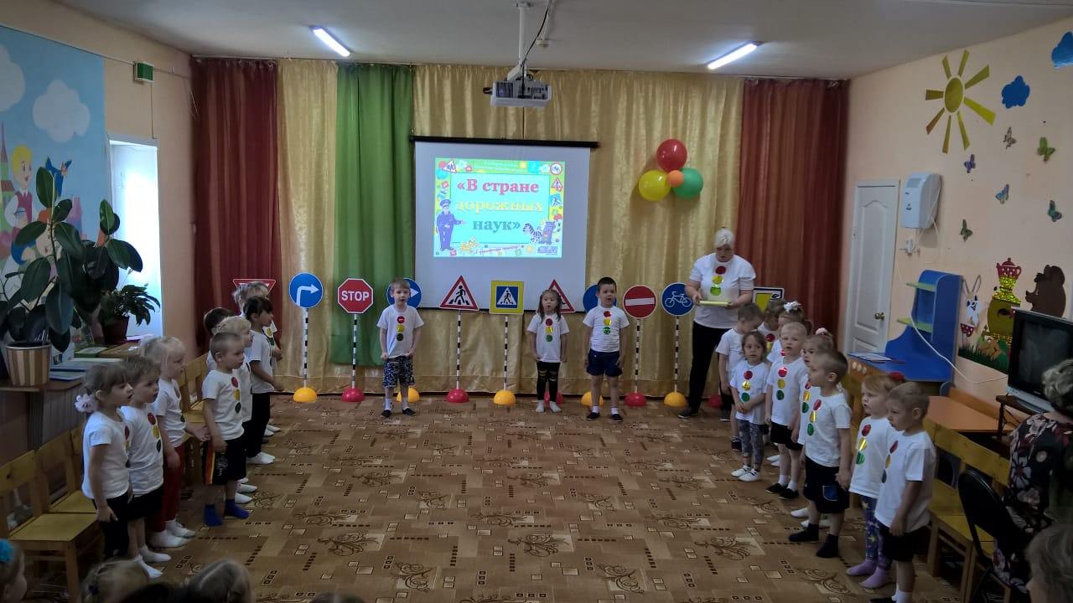
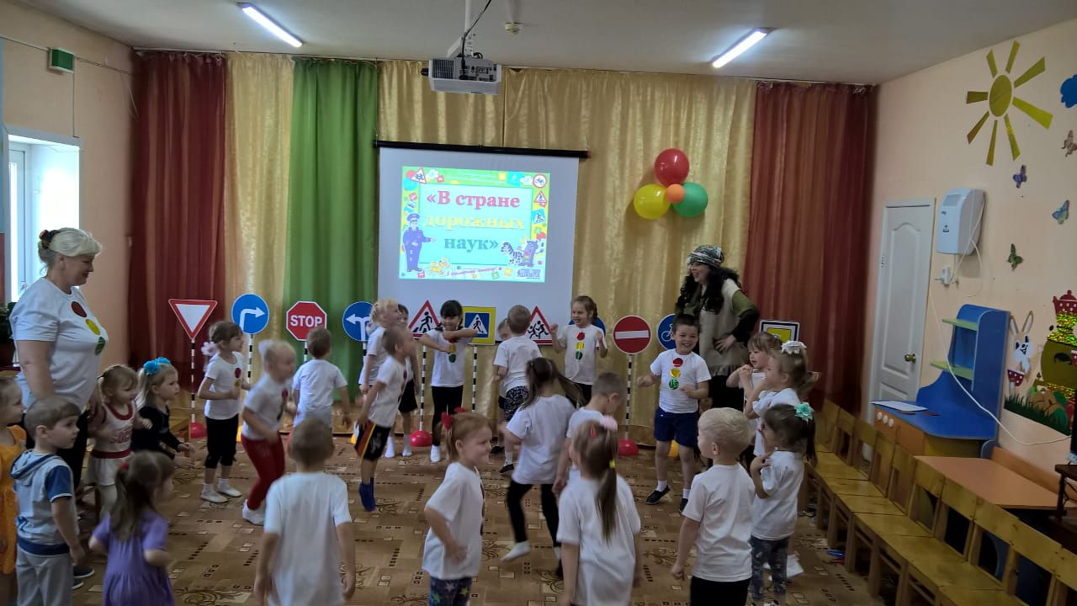
Развлечение
«В стране дорожных наук»

Slide 16
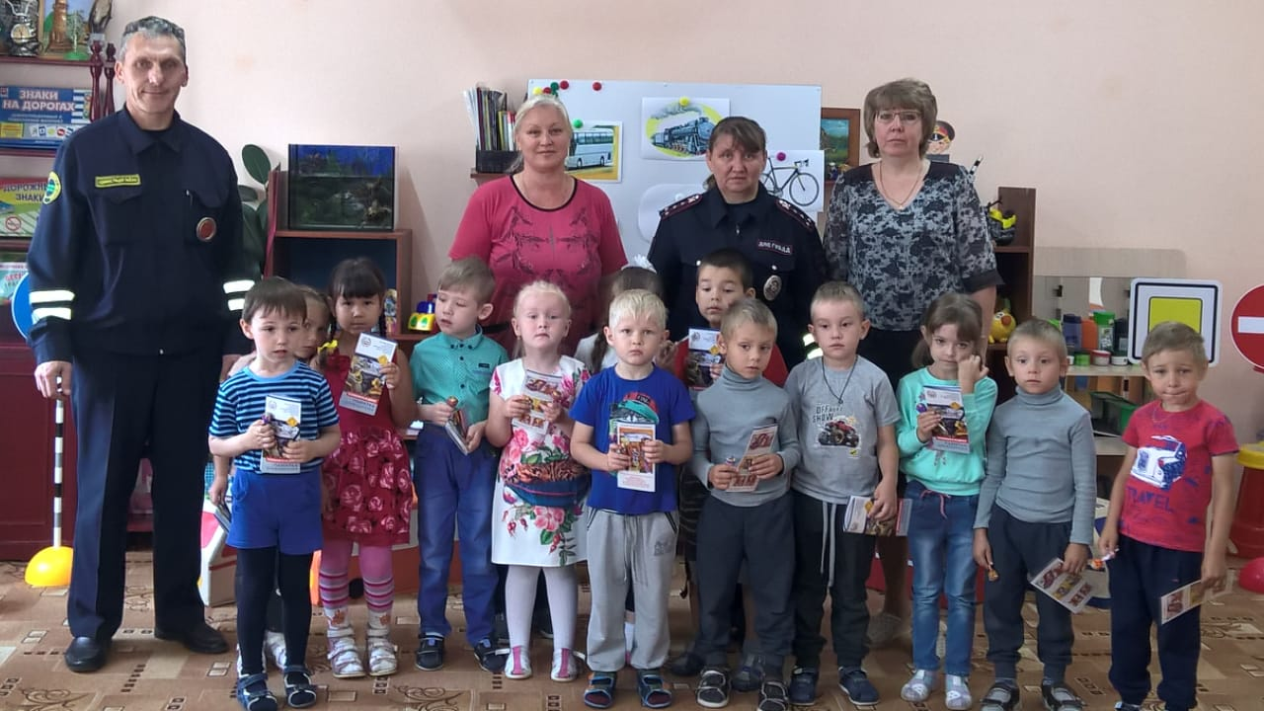
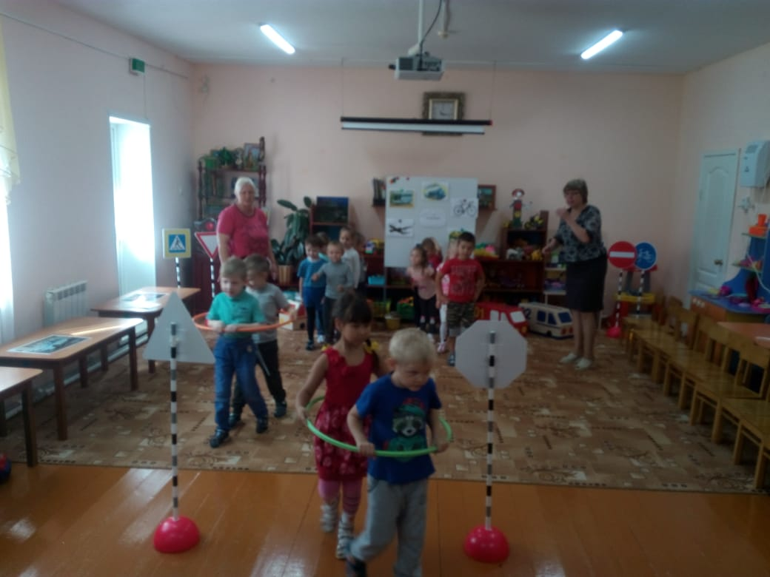
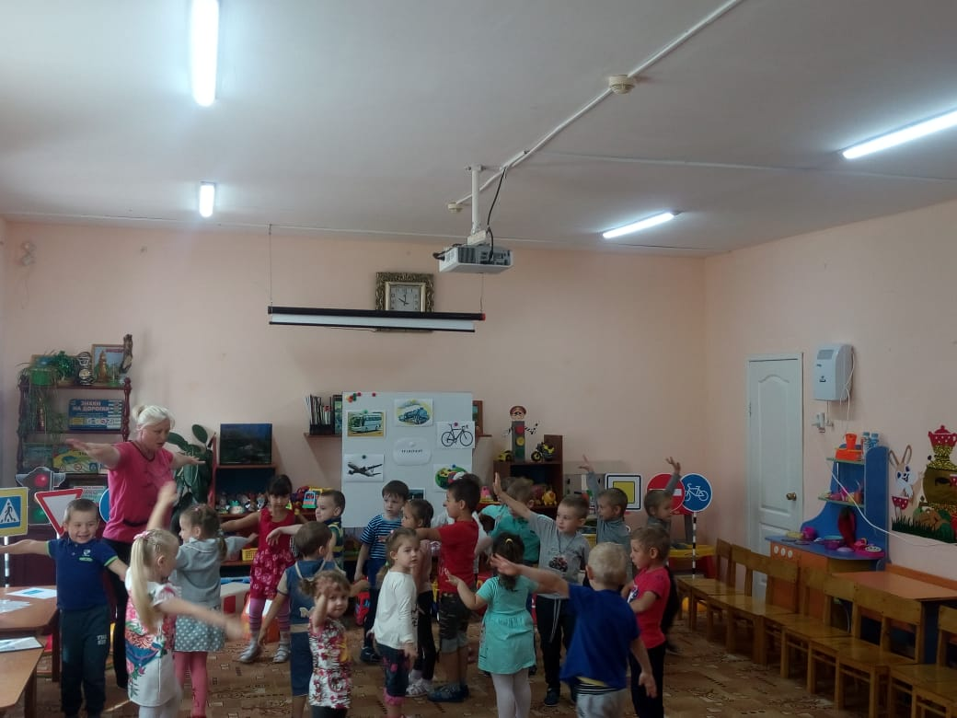
Неделя безопасности
«Нам на улице не страшно»

Slide 17

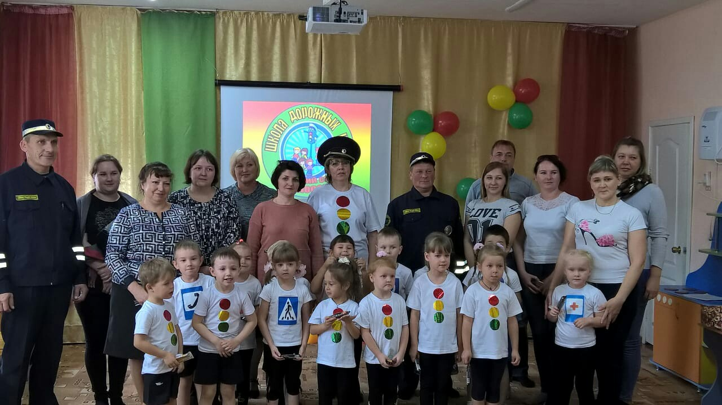
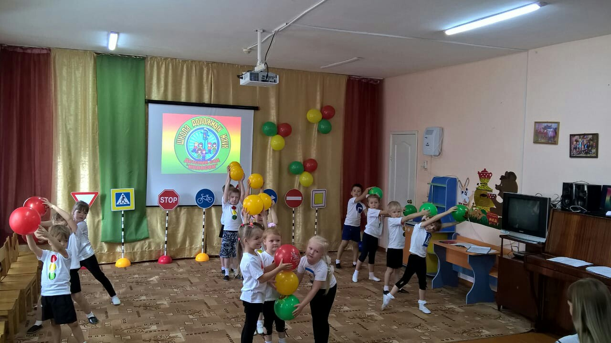
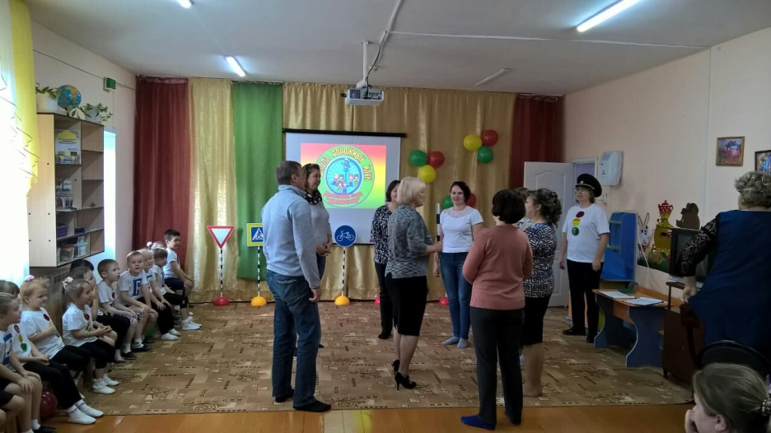
Открытие
«Школы дорожных наук»

Slide 18
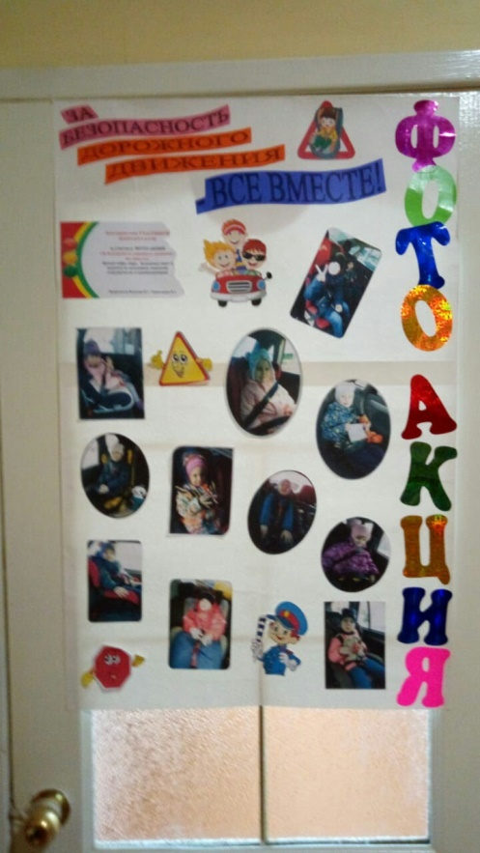
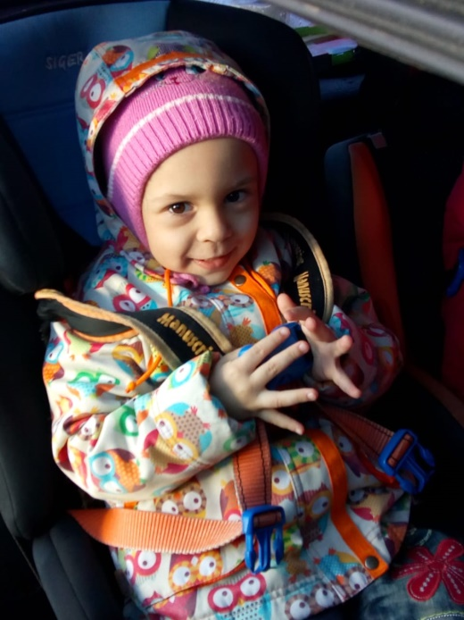
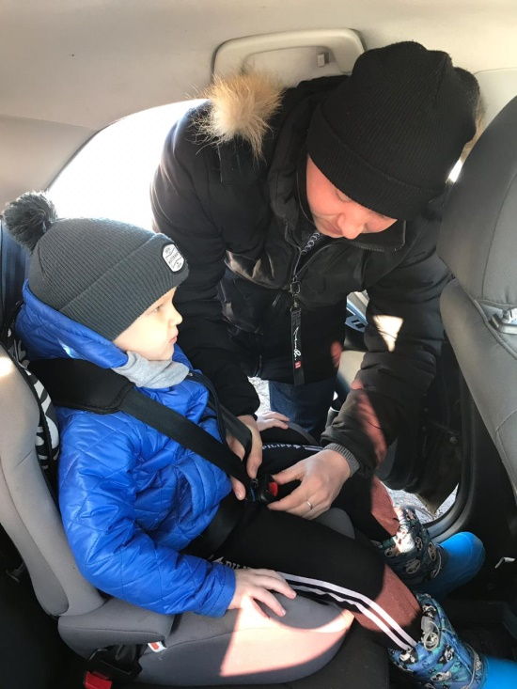
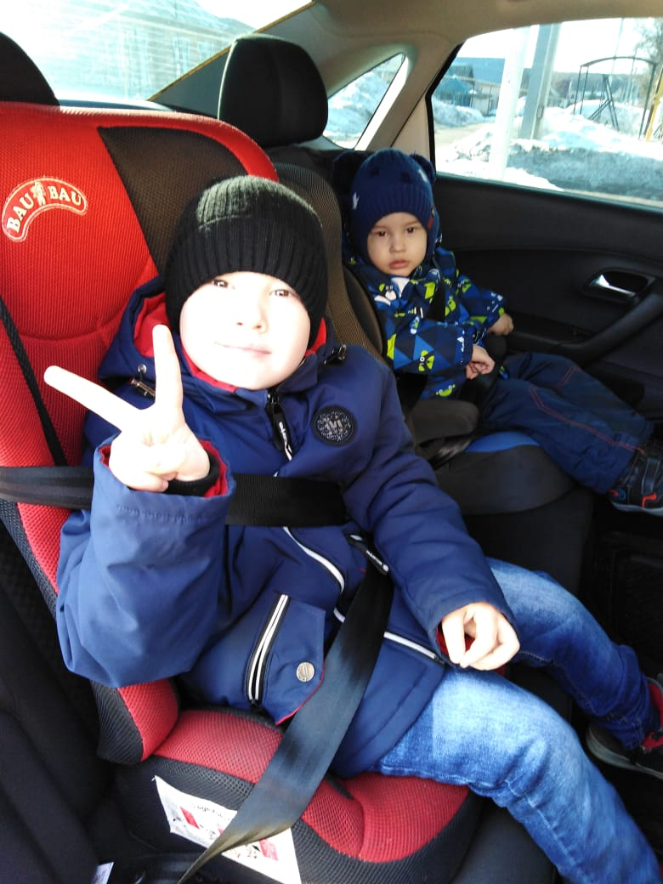
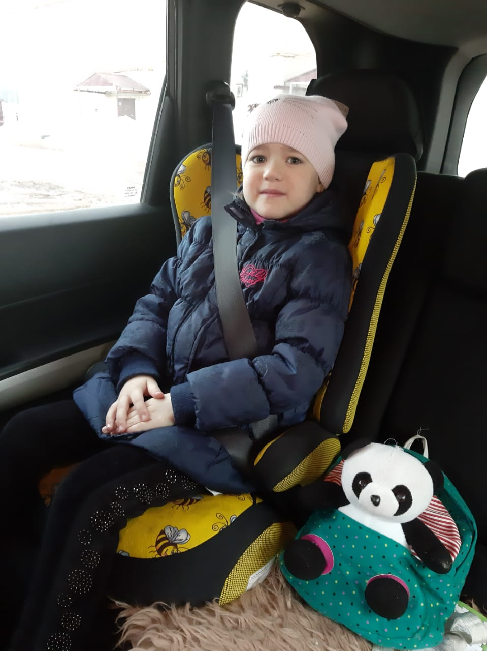
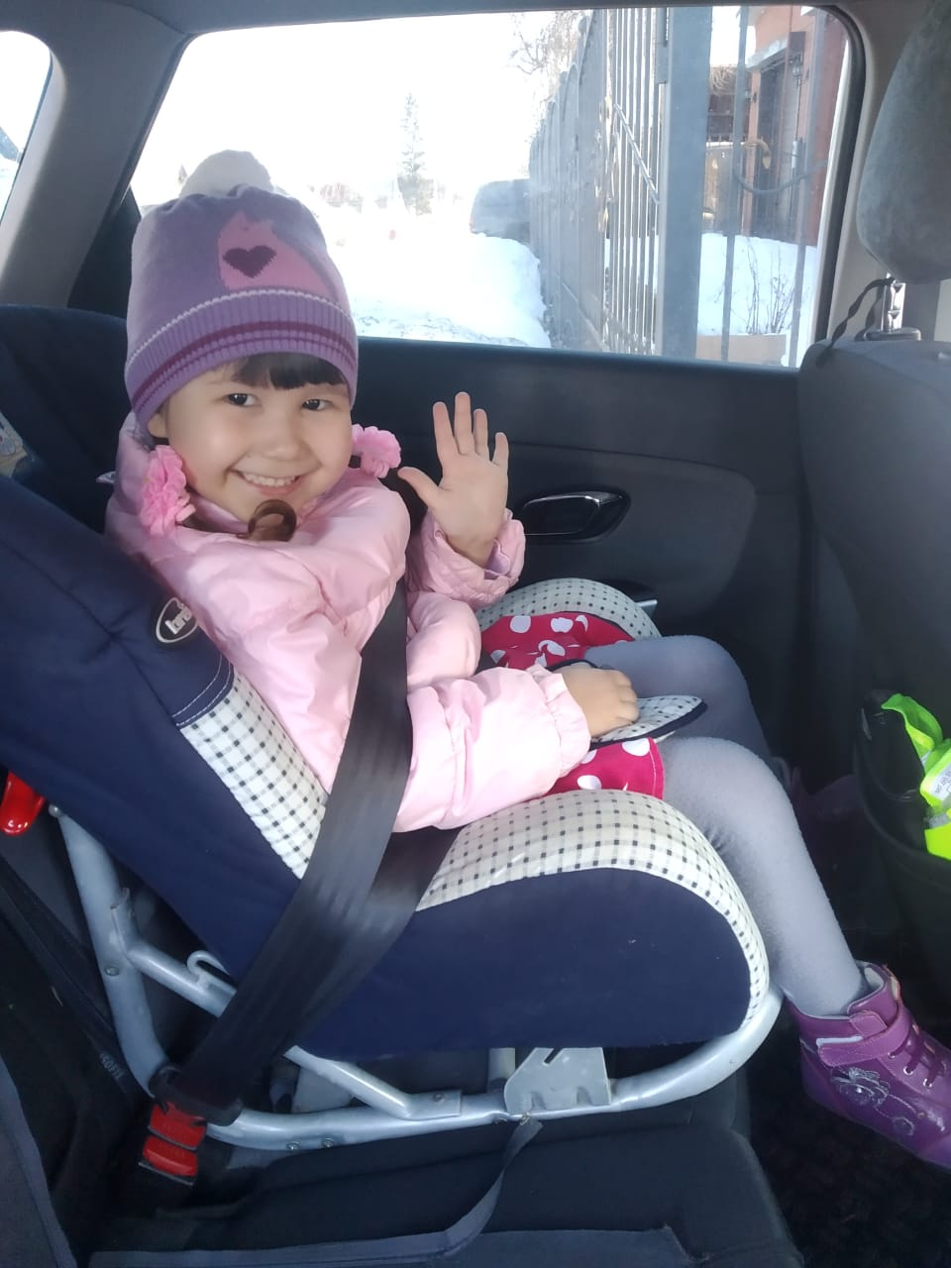
Акция
«Пристегни самое дорогое»

Slide 19
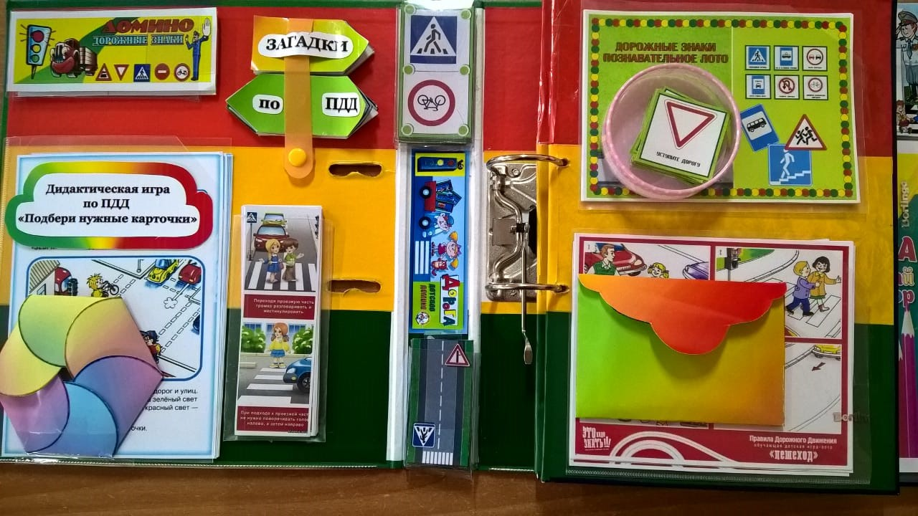


Республиканский смотр-конкурс лэпбуков «Шкатулка знаний безопасности»

Slide 20




Slide 21
.
СПАСИБО ЗА ВНИМАНИЕ!
Будьте осторожны на дороге!

